Slide 1

進金生能源服務(股)公司
南區預算報告
2026.10.06

Slide 2
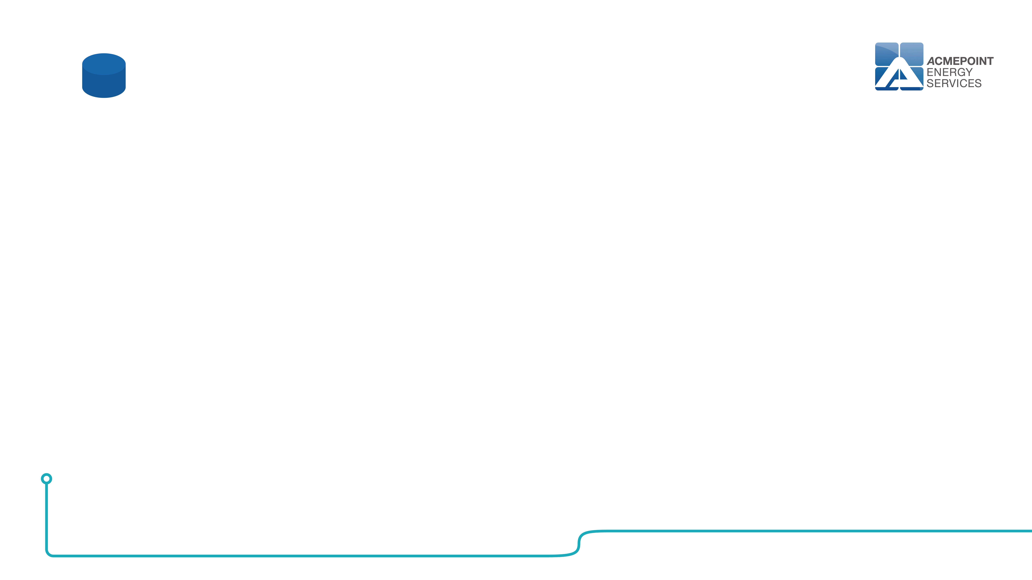
FY27南區預算
執行摘要
統包工程＋資產管理合計 1,046,583,908 元
FY2027 結構轉型
FY2028 算力
R6
統包工程 4 億 ＋ 資產管理 6 億，合計目標 10 億
資料中心（AIDC）整廠電力交付，年度目標 10 億
① 統包工程（EPC）
② 資產管理（建坤）
③ 資料中心（AIDC）
R3
目標 4.0 億 / 40%
聚焦科技自用屋頂、大學/防災微電網、車棚，維持高週轉率與現金流。
目標 6.0 億 / 60%
主攻台糖大案代操、老舊案場整新、電能管理，建立高毛利穩定金流。
中長期目標 10.0 億
進能服定位為電力交付端統包，承接特高壓變電站與灰區不斷電備援，啟動第二成長曲線。
R1
業務類別 | 原訂目標（元） | 目前預估（元） | 達成率
①統包工程 | 400,000,000 | 413,921,102 | 103.5%
②資產管理 | 600,000,000 | 632,662,806 | 105.4%
合計 | 1,000,000,000 | 1,046,583,908 | 104.7%
統包工程（37案） 資產管理（8案）
紅圈見末頁：R1 加權≠營收／達成
Notes:
新增圈註：R1，原表目前預估/達成率是加權商機，尚缺年度認列。R3，資產管理高毛利穩定金流未有經常性費率、毛利和回款證據。R6，AIDC年度10億目前為商機池。
詳見2027商業計畫_審閱摘要_20261006.md。原文字及原數值保留，未擅自修改。

Slide 3
資產管理案件明細
案件名稱 | 容量(kWp) | 總金額（元） | 勝率 | FY2027預估（元）
(建坤)台糖停車場 | 19,000 | 1,045,000,000 | 40% | 418,000,000
(建坤)台糖明正停車場 | 6,000 | 330,000,000 | 40% | 132,000,000
(建坤)埔美國際 | 3,300 | 115,500,000 | 20% | 23,100,000
(建坤)津谷食品 | 849 | 26,137,188 | 100% | 26,137,188
(建坤)和富工業 | 435 | 17,626,005 | 100% | 17,626,005
(建坤)城鋒新建廠房 | 211 | 10,928,088 | 100% | 10,928,088
(建坤)潤泰精密 | 499 | 18,962,000 | 20% | 3,792,400
(建坤)台南麻豆倉庫 | 432 | 21,582,500 | 5% | 1,079,125
R2
R5
R2 台糖兩案占合計 52.6%、本類 86.9% ｜ R4 跨年／日期矛盾 ｜ R5 100% 勝率需合約佐證
Notes:
R2：台糖兩案加權550,000,000元，52.6%合計、86.9%建坤類別。兩案S1/40%，同客戶22328與同擁有者。需核對19MW是否含明正6MW。
R4：高雄2027/10開工、2028/10完工；明正開工2026/10早於2027/3決標與5月簽約。
R5：津谷、和富、城鋒S4/進行中且預計簽約日在未來，不能僅靠100%宣告在手訂單。

Slide 4
統包工程前10大案件明細(共37案)
案件名稱 | 容量(kWp) | 總金額（元） | 勝率 | FY2027預估（元）
日煙（屋頂） | 5,000 | 175,000,000 | 60% | 105,000,000
微電網_中山大學微電網 | 3,000 | 90,000,000 | 40% | 36,000,000
微電網_防災型一批 | 10,000 | 350,000,000 | 10% | 35,000,000
東南實業_彰化廠（丸紅） | 805 | 31,395,195 | 100% | 31,395,195
中永峰（路竹淡水漁電室內養殖場） | 1,436 | 40,194,000 | 50% | 20,097,000
東南實業_台中廠（丸紅） | 442 | 17,233,515 | 100% | 17,233,515
桃苗中壢廠 | 436 | 21,168,310 | 80% | 16,934,648
東陽實業（新市） | 9,600 | 336,000,000 | 5% | 16,800,000
東和（特力屋） | 1,999 | 69,978,300 | 20% | 13,995,660
翔展精密（順順展既有廠） | 580 | 20,300,000 | 60% | 12,180,000
R4
R5
R7
前 10 大案合計占統包工程類別約 76%，其餘 27 案金額較小、相對分散，風險分散度佳
Notes:
R4：日煙S-04153預計2027/3/31決標及簽約，施工2026/6/1、完工2027/2/1，日期先確認不要擅改。其1.05億加權額被放在Q2，不能据此排2027工量。
R5：東南彰化及台中S4/進行中且未到預計簽約日；請核對合約。
R7：前10大加權304,636,018元，除以413,921,102元為73.6%，不是76%；風險分散度佳缺佐證。38與37案差114,286元對應跨年台電申設案納入規則，詳見MD。

Slide 5
依施工季度分布
季別 | 統包工程（元） | 資產管理（元） | 合計（元）
Q1 | 188,960,189 | 15,799,613 | 204,759,802
Q2 | 168,006,980 | 43,763,193 | 211,770,173
Q3 | 35,416,578 | 23,100,000 | 58,516,578
Q4 | 21,537,355 | 550,000,000 | 571,537,355
R4｜此表不是年度認列表
日煙施工寫 2026/06；
台糖明正施工寫 2026/10。
按月份分組會混入錯誤年份。
先核對日期，再重算工程、
營收與現金流三張表。
R2
統包工程集中上半年（Q1+Q2 占 86%）；資產管理集中 Q4，主因台糖停車場（施工 2027 年 10 月）單案占 Q4 資產管理金額 76%。
Notes:
R4：按原37案EPC及8案建坤的施工月份、不看年份，可重現表格四季金額，四捨五入差異除外。日煙2026/6、明正2026/10仍落入Q2/Q4，需重新核對。
R2：Q4合計571,537,355元為原表合計54.6%；台糖高雄占本頁Q4建坤金额76%是正確，不與第4頁前十大占比错误混淆。

Slide 6
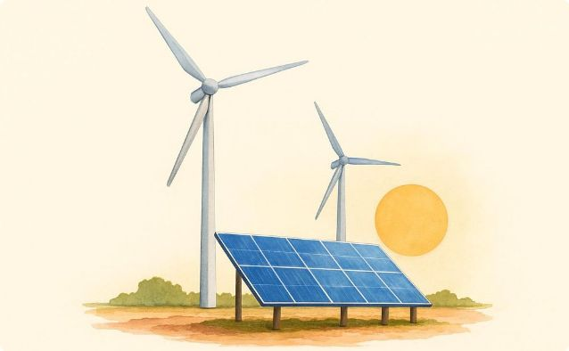
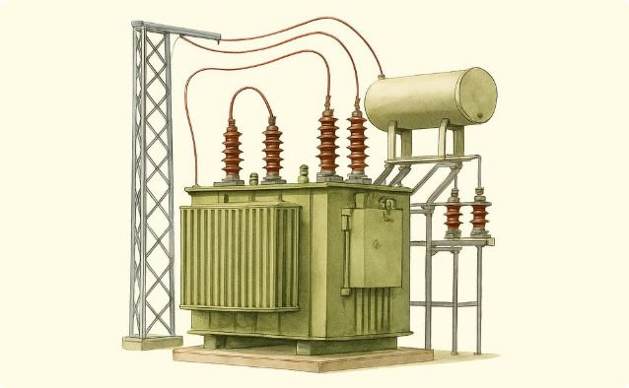
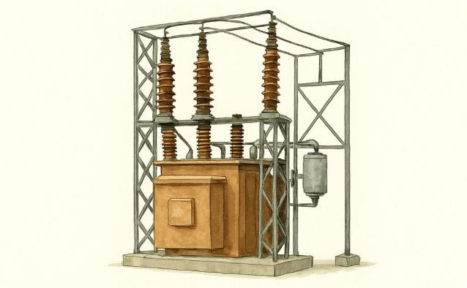
中長期佈局——FY2028 資料中心
30MW 算利中心（麻豆）
10MW 算利中心（桃園）
10MW 算利中心（嘉惠）
R6
R6
R6
30 億元，20% 勝率加權 6.0 億元。
10 億元，20% 勝率加權 2.0 億元。2027 提前卡位北部算力布局，建立跨區域交付能力。
10 億元，20% 勝率加權 2.0 億元。2027 南部能源補位，配合麻豆案形成雙核布局
三案皆預計 2028/06 開工、2029/06 完工，且同一客戶。
10 億是整案勝率加權商機；進能服可承包範圍、2028 認列比例与驗證資源仍待確認。
Notes:
R6：機會清單20261005，三案總額50億元、勝率20%，加權10億元。三案客戶22849台灣大哥大、2027/12簽約、2028/6開工、2029/6完工。不能將整案加權金額直接等同FY2028年度營收，亦不能以三場址視為三獨立客戶。

Slide 7
圈註索引｜哪些地方要改、哪些地方待確認
前 6 頁保留原文字與數字；紅圈是審閱提醒，不代表問題均已確認
編號
問題／風險
建議修改
R1
加權商機被標為預估／達成率
改商機覆蓋率；另列在手訂單與年度認列
R2
台糖兩案占合計 52.6%
核範圍與跨年；做下行／替補及完整履約資源
R3
資產管理高毛利穩定金流未證明
拆工程／資產交易／服務；補毛利與收現
R4
日煙與台糖明正日期矛盾
先核對，不擅改；按年份重排工量與認列
R5
100% 勝率尚不等於已簽約
查合約／CRM更新；補施工容量与資金表
R6
AIDC 10 億不是已驗證年度收入
2027驗證；2028/2029依範圍與進度分期
R7
前十大占比與納入規則需統一
占比改73.6%；確認跨年申設案是否排除
重要：毛利、人力、墊款與認列資料未提供；不在此審閱稿中填入未經核定的假設數字。
圈註依據：機會清單_20261005.xlsx｜詳細證據與欄位見 2027商業計畫_審閱摘要_20261006.md
7
Notes:
詳細證據、重算公式、敏感度假設與五個決策問題，見同資料夾MD摘要。
紅色優先處理R1–R6；R7屬橙色數值及規則修正。台糖容量範圍重疊目前只是待確認，沒有認定已重複。

Slide 8
五個問題，決定下一版如何修改
先拍板方向與邊界，再修改數字與資源配置
1
10 億是什麼口徑？
改：目標／預測／商機三層表
2027 可認列營收、簽約額，還是加權商機池？
2
資產管理靠什麼賺錢？
改：商模、認列主體與毛利
一次性工程／資產交易，還是可續約管理與維運？
3
台糖失利，如何取捨？
改：三情境、替補與啟動條件
可接受下修多少；用哪些具名案件替補？
4
接案的硬邊界在哪？
改：報價、授信、人力與排程
毛利底線、峰值墊款上限及同時施工容量是多少？
5
AIDC 何時才可加碼？
改：驗證預算、里程碑與停損
2027 要驗證到何種成果，才承諾 2028 財務目標？
待 David／管理層拍板：口徑、商模、下行與替補、資源邊界、AIDC 驗證條件。
資料基準：機會清單_20261005.xlsx｜圈註版新增決策頁｜2026-10-06
8
Notes:
這五個問題是修改方向，不代表既有計畫已有答案。
1. 10 億是什麼口徑？ 2027 可認列營收、簽約額，還是加權商機池？ 改：目標／預測／商機三層表
2. 資產管理靠什麼賺錢？ 一次性工程／資產交易，還是可續約管理與維運？ 改：商模、認列主體與毛利
3. 台糖失利，如何取捨？ 可接受下修多少；用哪些具名案件替補？ 改：三情境、替補與啟動條件
4. 接案的硬邊界在哪？ 毛利底線、峰值墊款上限及同時施工容量是多少？ 改：報價、授信、人力與排程
5. AIDC 何時才可加碼？ 2027 要驗證到何種成果，才承諾 2028 財務目標？ 改：驗證預算、里程碑與停損

